Slide 1


程序设计思维与实践 Thinking and Practice in Programming
贪心（下）与二分
内容负责：刘建东/黄瑞哲

Slide 2
补充
Week 3 作业 CodeReview 发现的问题
B 题，区间选点
数据出水了，很抱歉，后期进行了 rejudge
Accepted 不代表 100% 正确，可以互相 hack，锻炼静态查错的能力
C 题，区间覆盖
要注意一下复杂度，注意 n 的范围
排序用sort就足够了，但还有注意cmp函数的书写
至于为什么数据结构课还要学冒泡、选择、插入排序 学的是思想

Slide 3
补充
Week 3 验收发现的问题
一篇好的博客不仅排版要好，更重要的是读者容易理解博客的内容
题解思路要清晰易懂而不是口胡，方便后期的 review
可以写一写为什么现场没有AC的原因，总结经验教训
思路不清晰？
DEBUG时间太长？
…

Slide 4
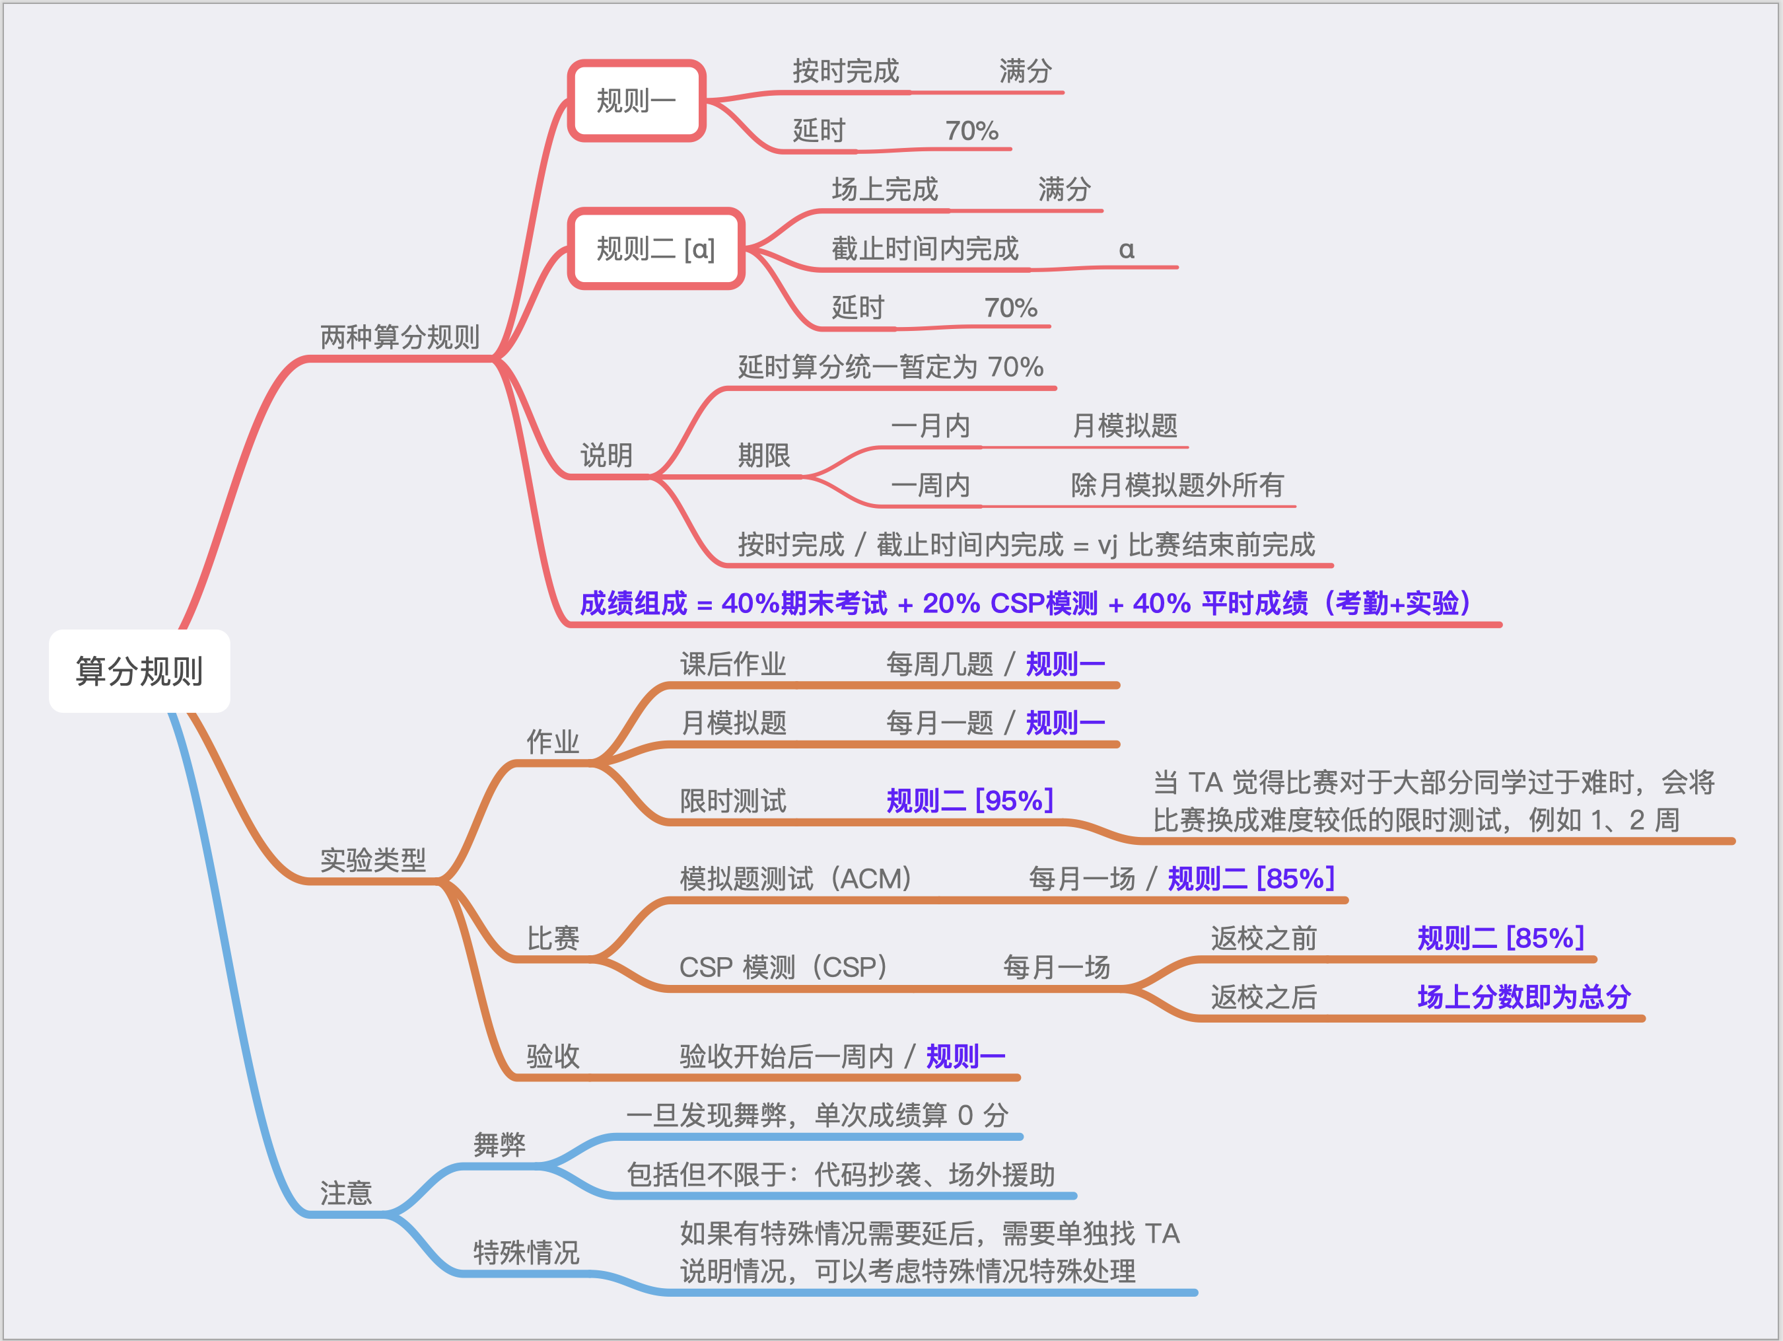
补充

Slide 5

课程脉络 The outline of course
1

Slide 6
课程脉络 | 贪心问题证明 | 例1讲解 | 整数二分 | 例2讲解 | 浮点二分 | 二分答案 | 例3讲解 | 课后作业
课程脉络

Slide 7

贪心算法证明 Greedy Algorithm Proof
2

Slide 8
课程脉络 | 贪心算法证明 | 例1讲解 | 整数二分 | 例2讲解 | 浮点二分 | 二分答案 | 例3讲解 | 课后作业
贪心算法证明（回忆）
贪心算法证明的两种常见方法：
贪心算法领先 (Greedy Stays Ahead)
如果每一步使用其他任意算法，都会得到比贪心算法更差的结果，那么贪心算法的解最终就是最优的
通常设计一个指标，并使用数学归纳法进行直接证明
交换证明 (Exchange Argument)
将一个最优解转化成贪心解，解没有变差，则贪心解即为最优解
本门课程主要关注算法与程序的设计能力，因此这里主要以区间选点问题为例讲解交换证明的基本方法。算法证明更深刻的讨论将会在后续的《算法设计与分析》课程中详细介绍。

Slide 9
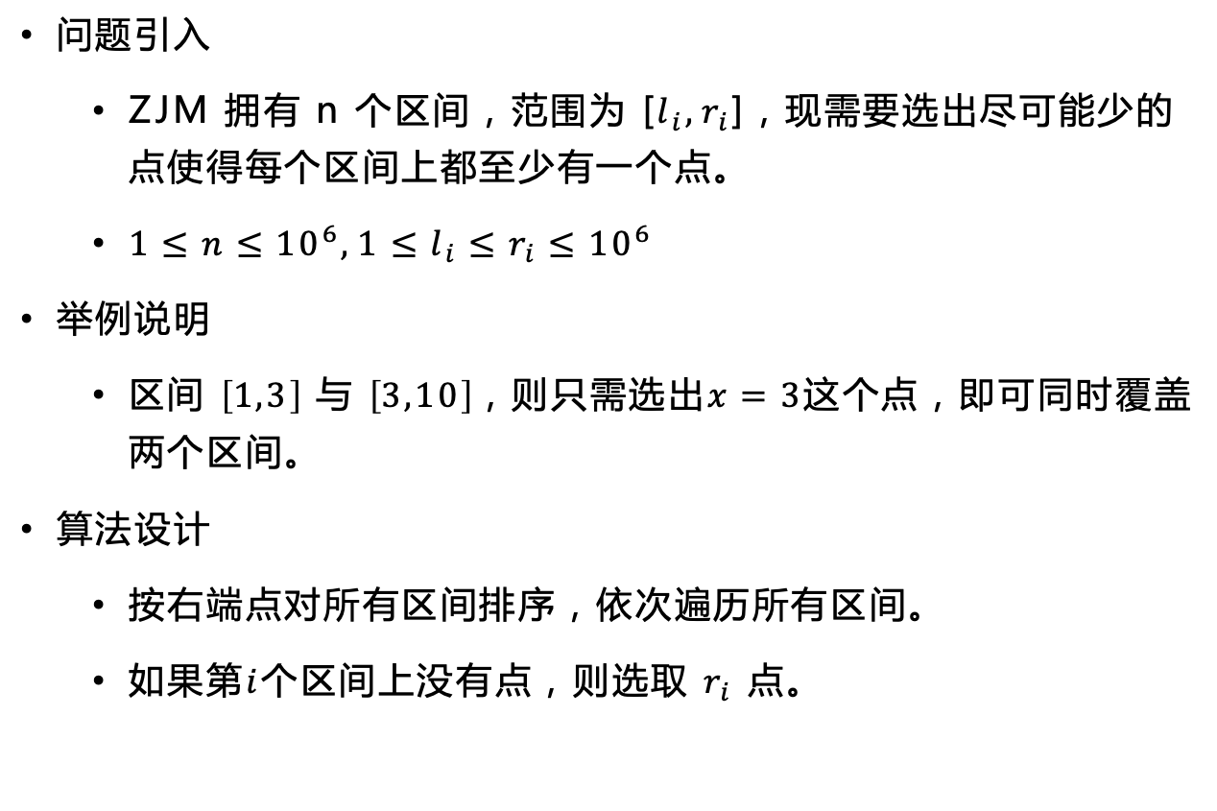
课程脉络 | 贪心算法证明 | 例1讲解 | 整数二分 | 例2讲解 | 浮点二分 | 二分答案 | 例3讲解 | 课后作业
区间选点问题
问题引入
ZJM 拥有 n 个区间，范围为 [$l_{i},r_{i}$]，现需要选出尽可能少的点使得每个区间上都至少有一个点。
$1≤n≤{10}^{6},1≤l_{i}≤r_{i}≤{10}^{6}$
举例说明
区间 $\left[1,3\right]$ 与 $\left[3,10\right]$，则只需选出$x=3$这个点，即可同时覆盖两个区间。
算法设计
按右端点对所有区间排序，依次遍历所有区间。
如果第$i$个区间上没有点，则选取 $r_{i}$ 点。

Slide 10
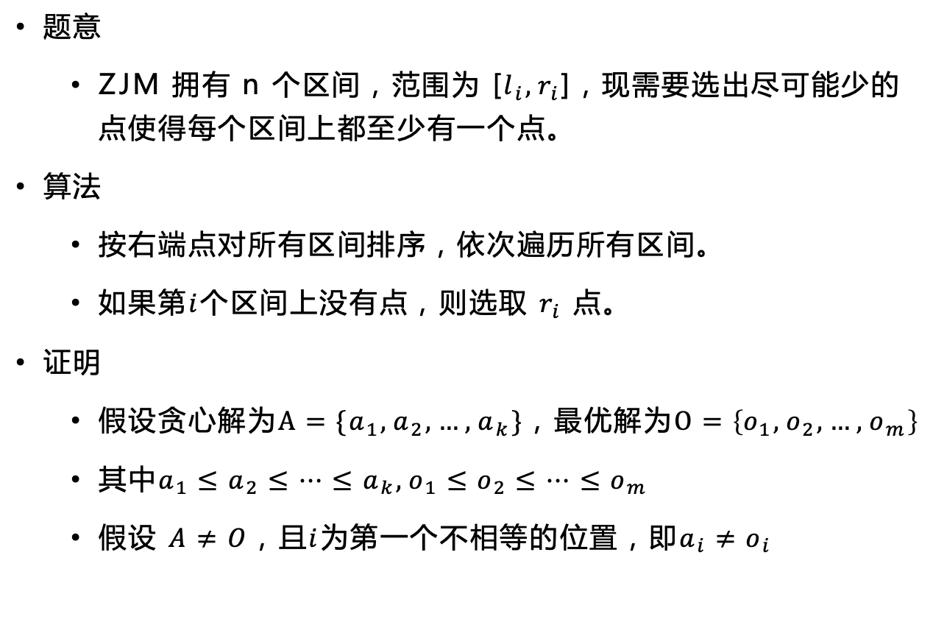
课程脉络 | 贪心算法证明 | 例1讲解 | 整数二分 | 例2讲解 | 浮点二分 | 二分答案 | 例3讲解 | 课后作业
区间选点算法证明
题意
ZJM 拥有 n 个区间，范围为 [$l_{i},r_{i}$]，现需要选出尽可能少的点使得每个区间上都至少有一个点。
算法
按右端点对所有区间排序，依次遍历所有区间。
如果第$i$个区间上没有点，则选取 $r_{i}$ 点。
证明
假设贪心解为$A=\{a_{1},a_{2},…,a_{k}\}$，最优解为$O=\left\{o_{1},o_{2},…,o_{m}\right\}$
其中$a_{1}≤a_{2}≤…≤a_{k},o_{1}≤o_{2}≤…≤o_{m}$
假设 $A≠O$，且$i$为第一个不相等的位置，即$a_{i}≠o_{i}$

Slide 11
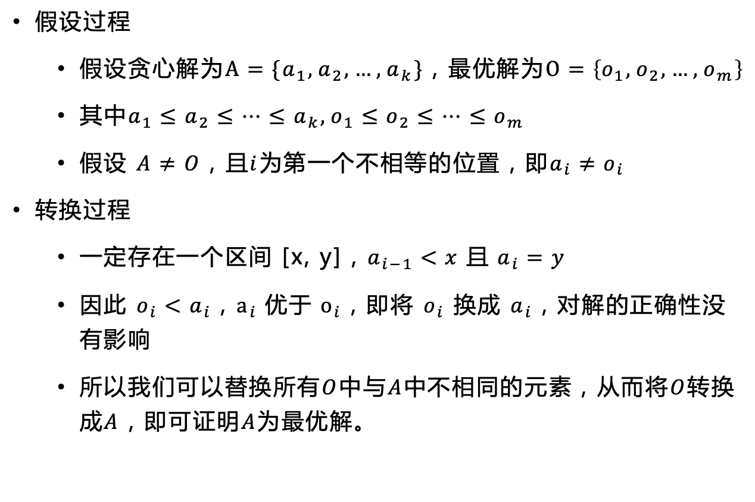
课程脉络 | 贪心算法证明 | 例1讲解 | 整数二分 | 例2讲解 | 浮点二分 | 二分答案 | 例3讲解 | 课后作业
区间选点算法证明
假设过程
假设贪心解为$A=\{a_{1},a_{2},…,a_{k}\}$，最优解为$O=\left\{o_{1},o_{2},…,o_{m}\right\}$
其中$a_{1}≤a_{2}≤…≤a_{k},o_{1}≤o_{2}≤…≤o_{m}$
假设 $A≠O$，且$i$为第一个不相等的位置，即$a_{i}≠o_{i}$
转换过程
一定存在一个区间 [x, y]，$a_{i−1}<x 且 a_{i}=y$
因此 $o_{i}<a_{i}，a_{i} 优于 o_{i}$，即将 $o_{i}$ 换成 $a_{i}$，对解的正确性没有影响
所以我们可以替换所有$O$中与$A$中不相同的元素，从而将$O$转换成$A$，即可证明$A$为最优解。

Slide 12
课程脉络 | 贪心算法证明 | 例1讲解 | 整数二分 | 例2讲解 | 浮点二分 | 二分答案 | 例3讲解 | 课后作业
贪心证明小结
小结
贪心算法的设计非常容易出错
原因主要在于设计者通常难以证明或证伪自己设计的贪心算法，即被自己设计的假算法蒙骗
因此设计贪心算法时一定要能够大致证明自己的算法（程序设计中并不追求完整的数学证明）
能够将局部最优推导至全局最优，从而证明贪心算法正确

Slide 13

例题1讲解 Example One
3

Slide 14
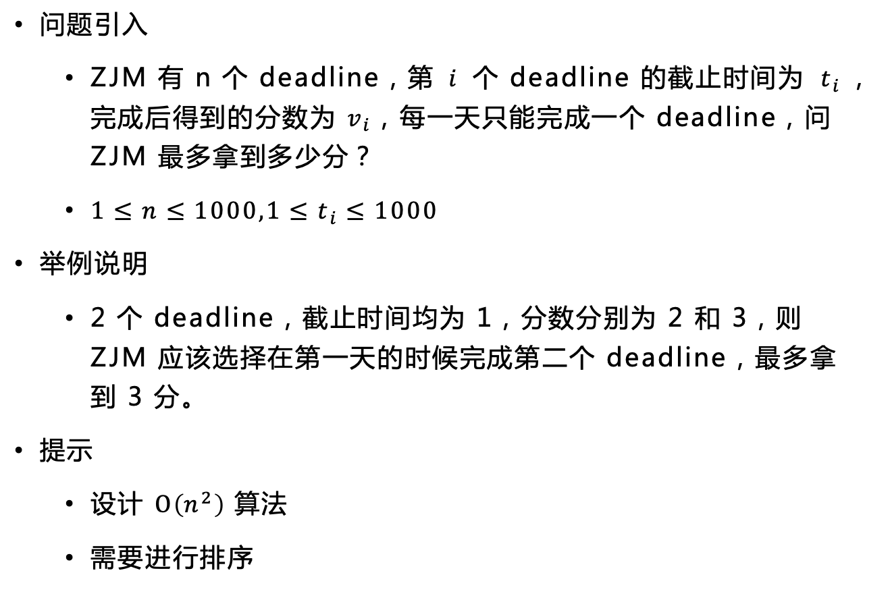
课程脉络 | 贪心算法证明 | 例1讲解 | 整数二分 | 例2讲解 | 浮点二分 | 二分答案 | 例3讲解 | 课后作业
例题 1 讲解 (easy 版)
问题引入
ZJM 有 n 个 deadline，第$i$个 deadline 的截止时间为 $t_{i}$，完成后得到的分数为 $v_{i}$，每一天只能完成一个 deadline，问 ZJM 最多拿到多少分？
$1≤n≤1000,1≤t_{i}≤1000$
举例说明
2 个 deadline，截止时间均为 1，分数分别为 2 和 3，则 ZJM 应该选择在第一天的时候完成第二个 deadline，最多拿到 3 分。
提示
设计 $O\left(n^{2}\right)$ 算法
需要进行排序

Slide 15
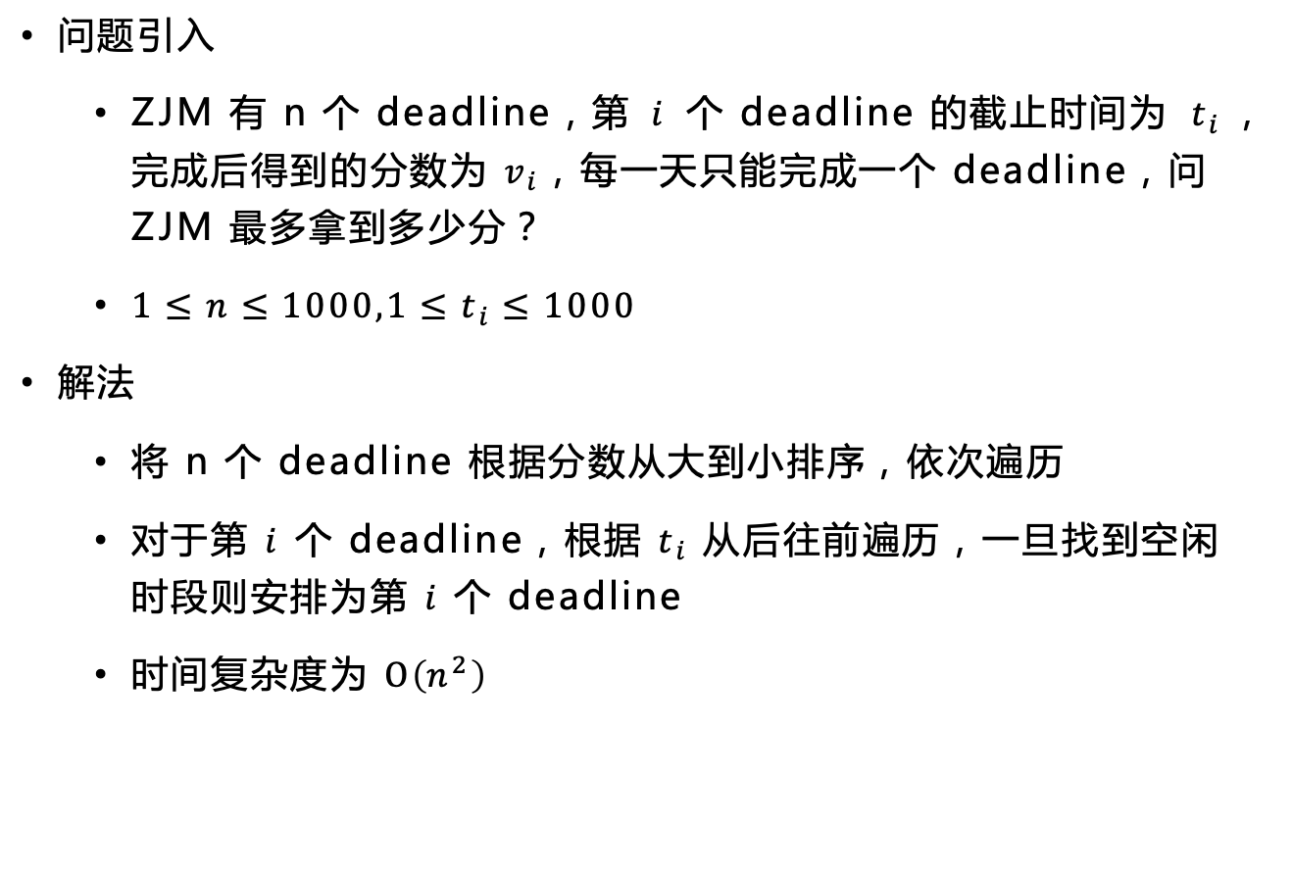
课程脉络 | 贪心算法证明 | 例1讲解 | 整数二分 | 例2讲解 | 浮点二分 | 二分答案 | 例3讲解 | 课后作业
例题 1 讲解 (easy 版)
问题引入
ZJM 有 n 个 deadline，第$i$个 deadline 的截止时间为 $t_{i}$，完成后得到的分数为 $v_{i}$，每一天只能完成一个 deadline，问 ZJM 最多拿到多少分？
$1≤n≤1000,1≤t_{i}≤1000$
解法
将 n 个 deadline 根据分数从大到小排序，依次遍历
对于第 $i$ 个 deadline，根据 $t_{i}$ 从后往前遍历，一旦找到空闲时段则安排为第 $i$ 个 deadline
时间复杂度为 $O\left(n^{2}\right)$

Slide 16
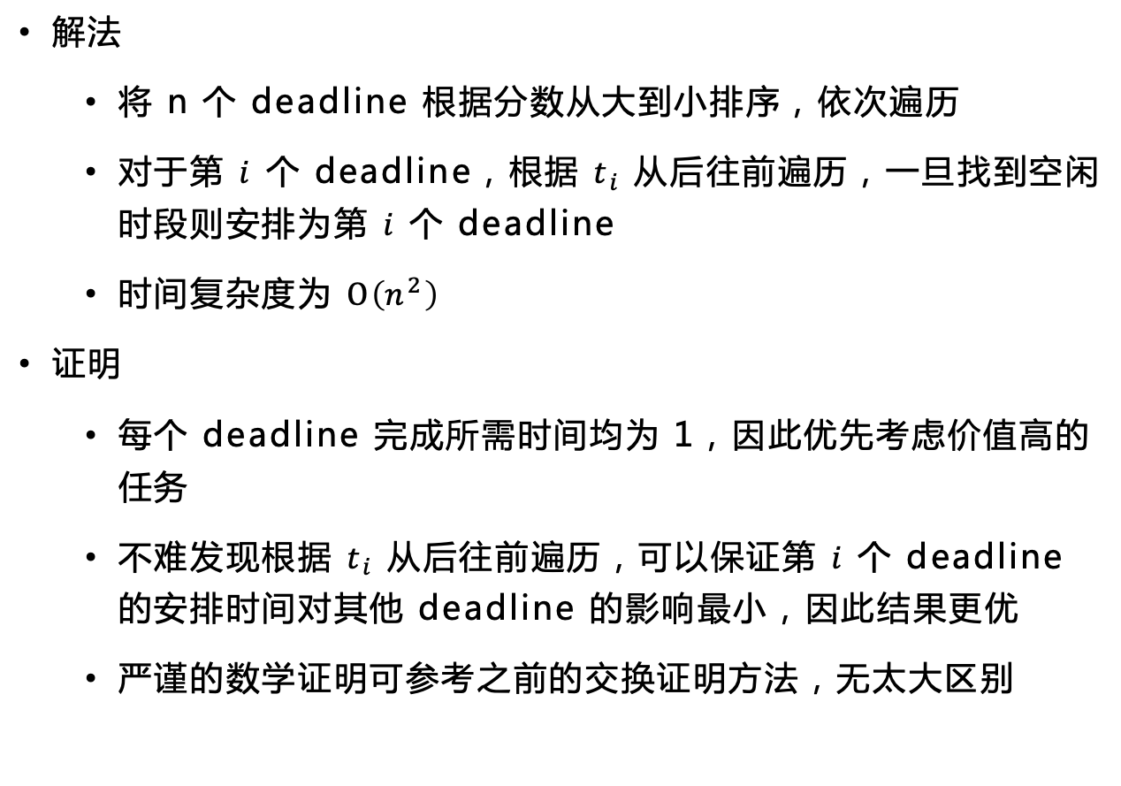
课程脉络 | 贪心算法证明 | 例1讲解 | 整数二分 | 例2讲解 | 浮点二分 | 二分答案 | 例3讲解 | 课后作业
如何证明？
解法
将 n 个 deadline 根据分数从大到小排序，依次遍历
对于第 $i$ 个 deadline，根据 $t_{i}$ 从后往前遍历，一旦找到空闲时段则安排为第 $i$ 个 deadline
时间复杂度为 $O\left(n^{2}\right)$
证明
每个 deadline 完成所需时间均为 1，因此优先考虑价值高的任务
不难发现根据 $t_{i}$ 从后往前遍历，可以保证第 $i$ 个 deadline 的安排时间对其他 deadline 的影响最小，因此结果更优
严谨的数学证明可参考之前的交换证明方法，无太大区别

Slide 17
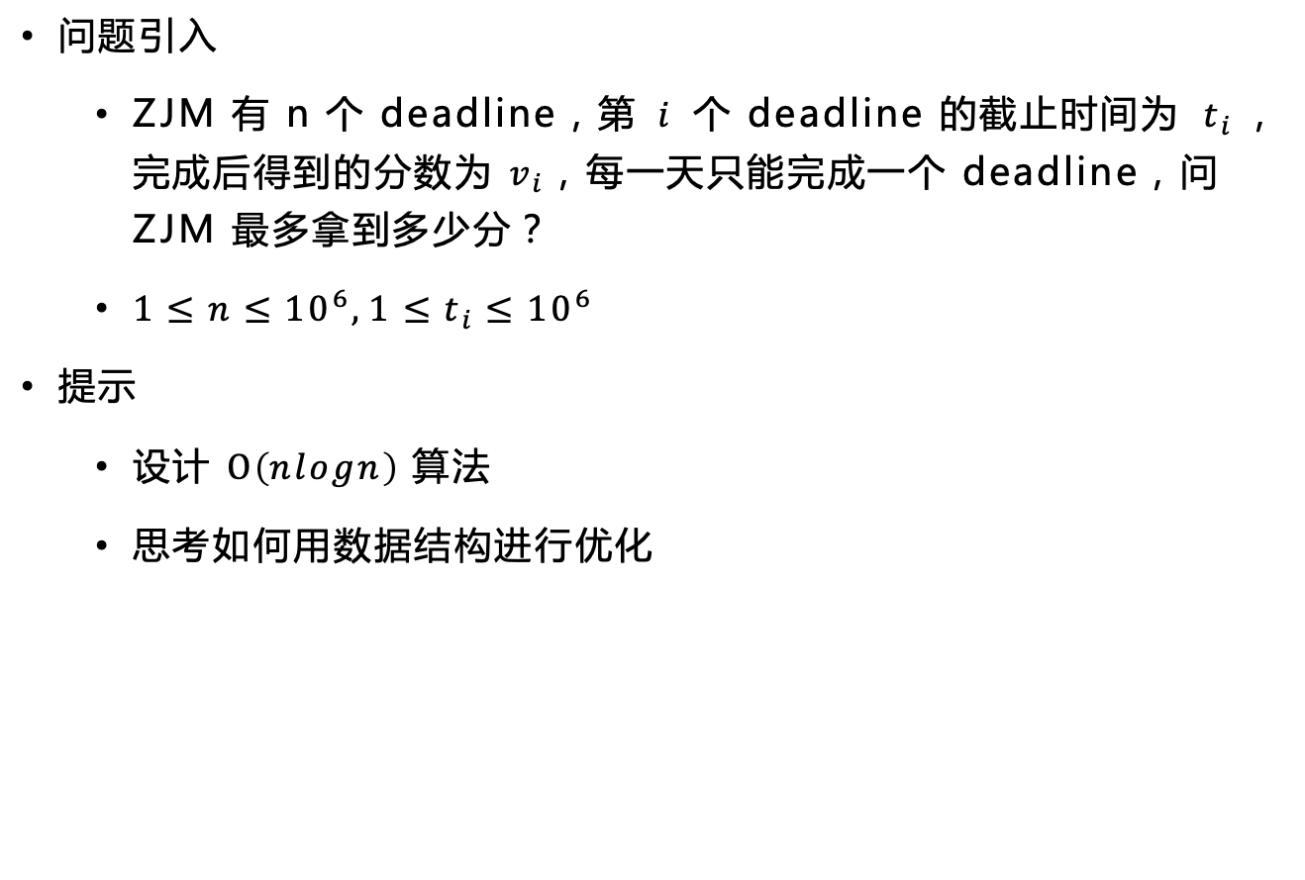
课程脉络 | 贪心算法证明 | 例1讲解 | 整数二分 | 例2讲解 | 浮点二分 | 二分答案 | 例3讲解 | 课后作业
例题 1 讲解 (hard 版)
问题引入
ZJM 有 n 个 deadline，第$i$个 deadline 的截止时间为 $t_{i}$，完成后得到的分数为 $v_{i}$，每一天只能完成一个 deadline，问 ZJM 最多拿到多少分？
$1≤n≤{10}^{6},1≤t_{i}≤{10}^{6}$
提示
设计 $O\left(nlogn\right)$ 算法
思考如何用数据结构进行优化

Slide 18
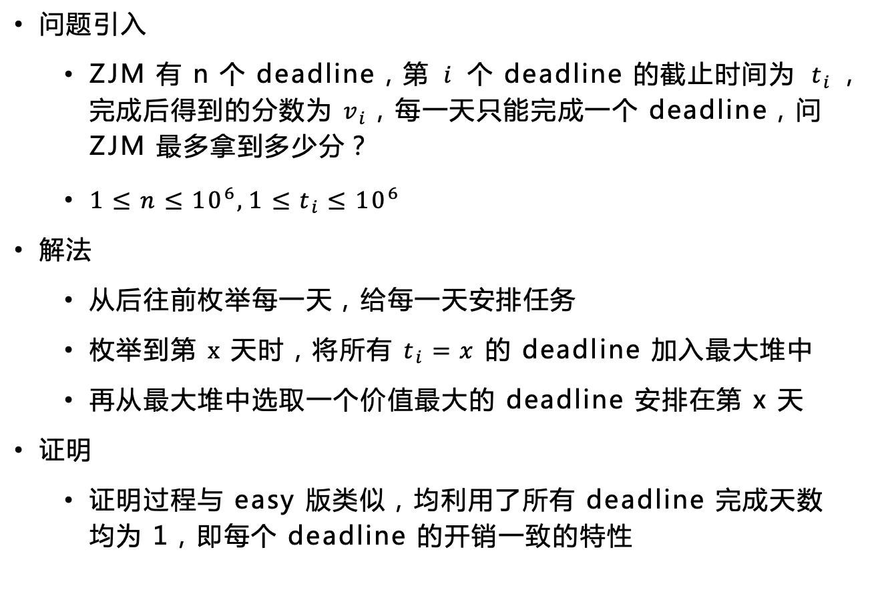
课程脉络 | 贪心算法证明 | 例1讲解 | 整数二分 | 例2讲解 | 浮点二分 | 二分答案 | 例3讲解 | 课后作业
例题 1 讲解 (hard 版)
问题引入
ZJM 有 n 个 deadline，第$i$个 deadline 的截止时间为 $t_{i}$，完成后得到的分数为 $v_{i}$，每一天只能完成一个 deadline，问 ZJM 最多拿到多少分？
$1≤n≤{10}^{6},1≤t_{i}≤{10}^{6}$
解法
从后往前枚举每一天，给每一天安排任务
枚举到第 $x$ 天时，将所有 $t_{i}=x$ 的 deadline 加入最大堆中
再从最大堆中选取一个价值最大的 deadline 安排在第 x 天
证明
证明过程与 easy 版类似，均利用了所有 deadline 完成天数均为 1，即每个 deadline 的开销一致的特性

Slide 19
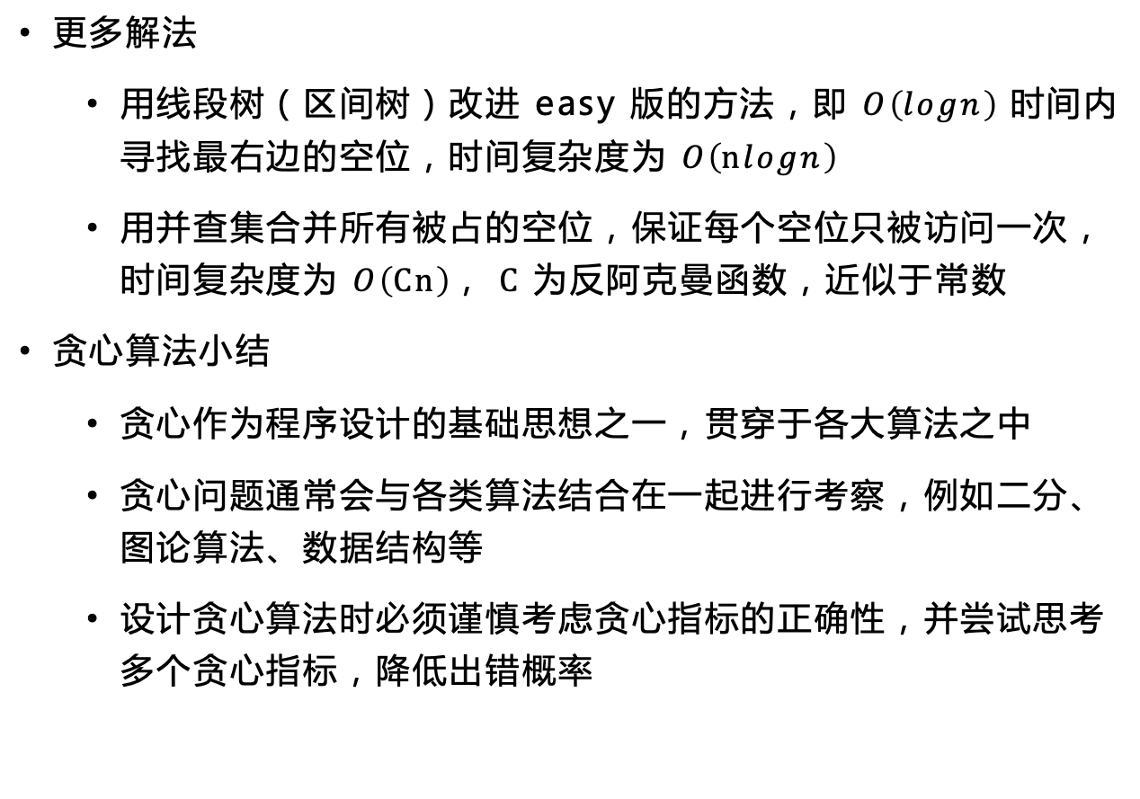
课程脉络 | 贪心算法证明 | 例1讲解 | 整数二分 | 例2讲解 | 浮点二分 | 二分答案 | 例3讲解 | 课后作业
例题 1 小结
更多解法
用线段树（区间树）改进 easy 版的方法，即 $O\left(logn\right)$ 时间内寻找最右边的空位，时间复杂度为 $O\left(nlogn\right)$
用并查集合并所有被占的空位，保证每个空位只被访问一次，时间复杂度为 $O\left(Cn\right)$， $C$ 为反阿克曼函数，近似于常数
贪心算法小结
贪心作为程序设计的基础思想之一，贯穿于各大算法之中
贪心问题通常会与各类算法结合在一起进行考察，例如二分、图论算法、数据结构等
设计贪心算法时必须谨慎考虑贪心指标的正确性，并尝试思考多个贪心指标，降低出错概率

Slide 20
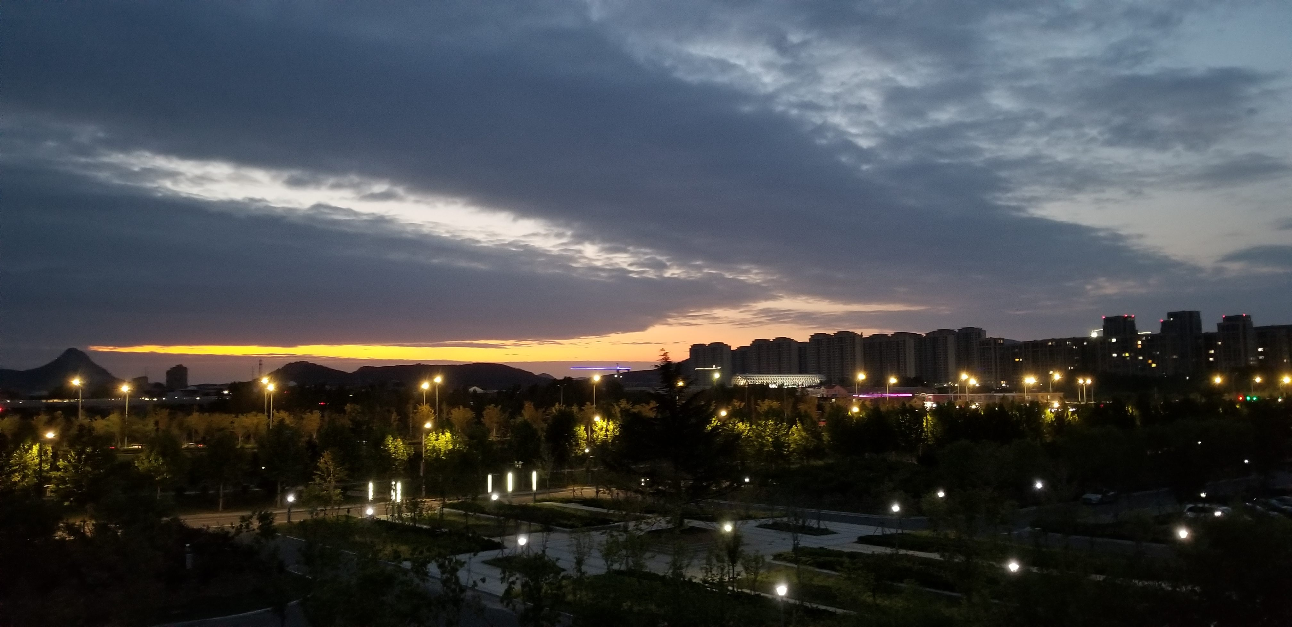
整数二分 Integer Binary
4

Slide 21
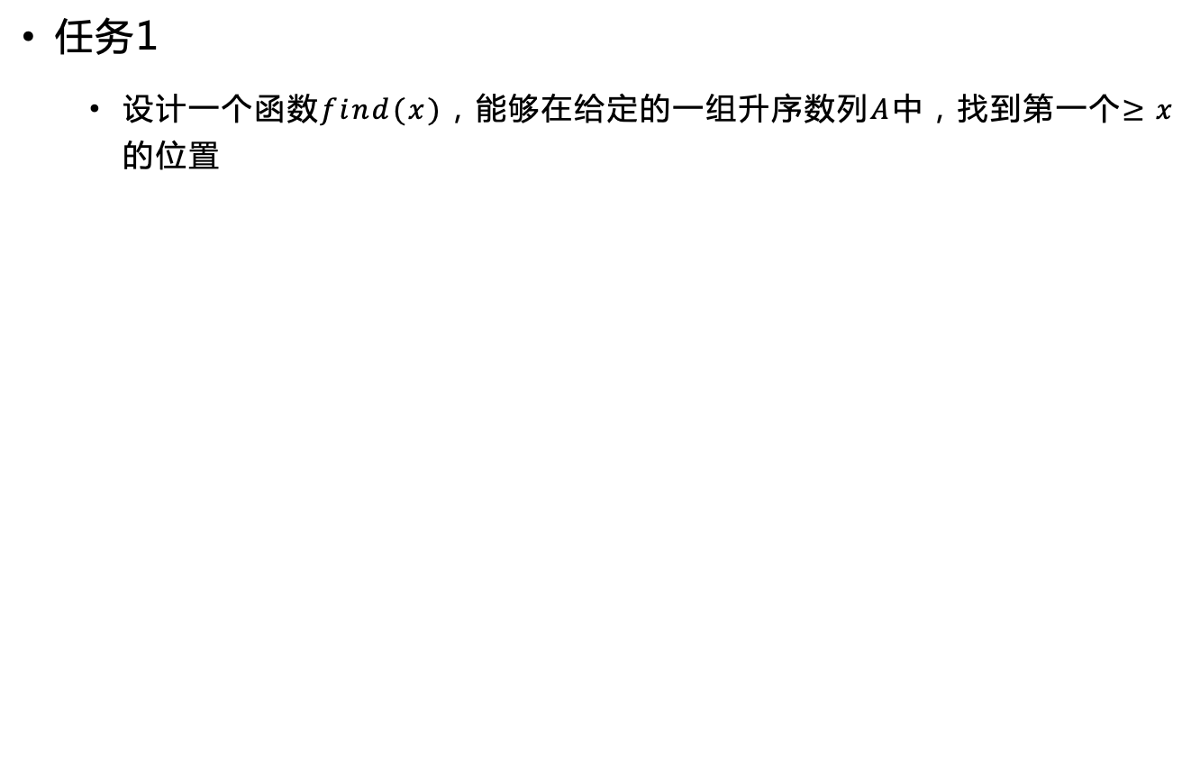
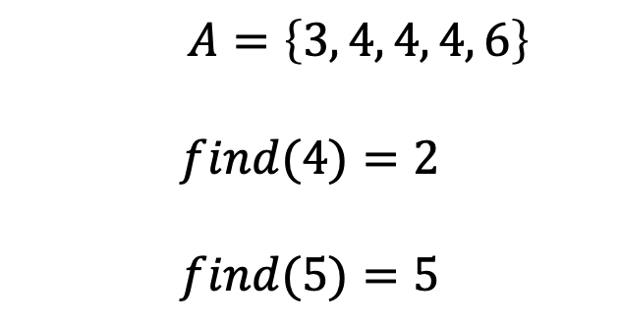
课程脉络 | 贪心算法证明 | 例1讲解 | 整数二分 | 例2讲解 | 浮点二分 | 二分答案 | 例3讲解 | 课后作业
整数二分
任务1
设计一个函数$find(x)$，能够在给定的一组升序数列$A$中，找到第一个$≥x$的位置
$$A=\left\{3, 4, 4, 4, 6\right\}$$
$$find(4)=2$$
$$find(5)=5$$

Slide 22
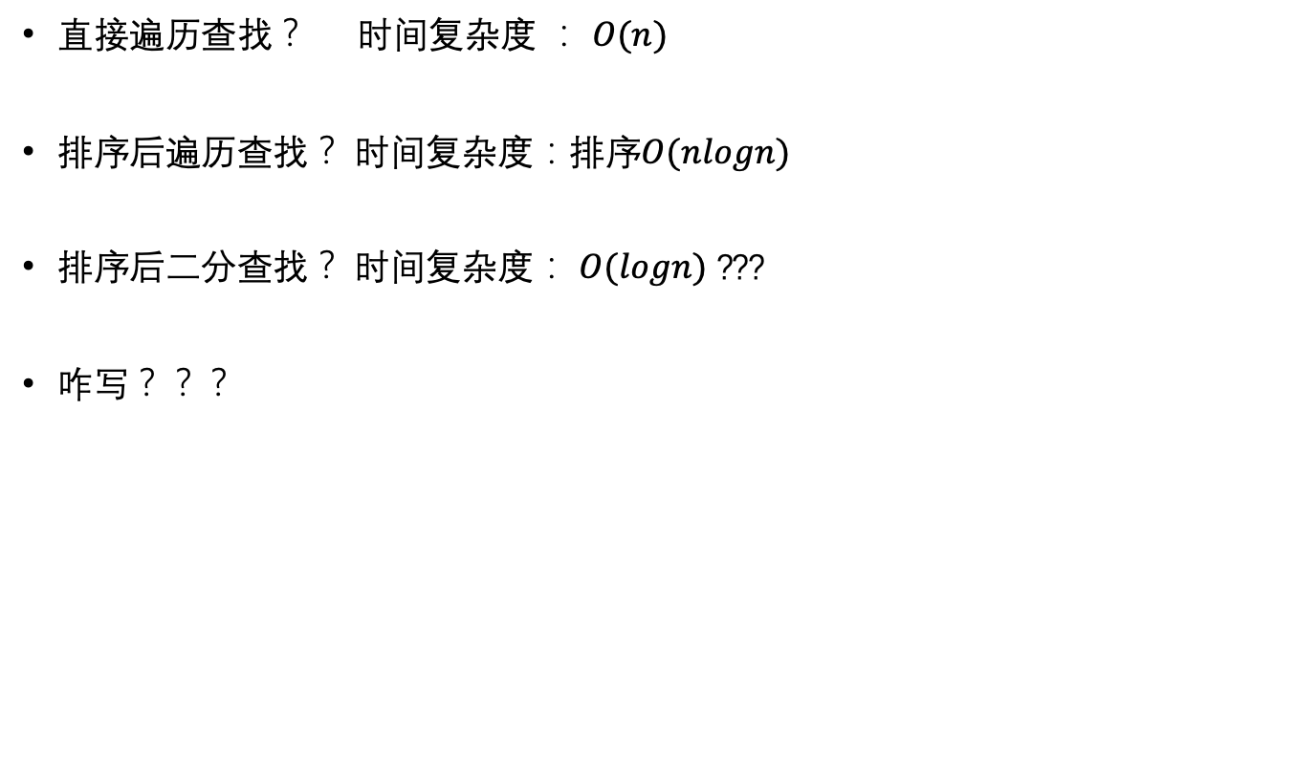
课程脉络 | 贪心算法证明 | 例1讲解 | 整数二分 | 例2讲解 | 浮点二分 | 二分答案 | 例3讲解 | 课后作业
整数二分
直接遍历查找？ 时间复杂度 ： $O(n)$
排序后遍历查找？ 时间复杂度：排序$O(nlogn)$
排序后二分查找？ 时间复杂度： $O(logn)$ ???
咋写？？？

Slide 23
课程脉络 | 贪心算法证明 | 例1讲解 | 整数二分 | 例2讲解 | 浮点二分 | 二分答案 | 例3讲解 | 课后作业
整数二分
1 | 2 | 3 | 4 | 5
3 | 4 | 4 | 4 | 6

Slide 24
课程脉络 | 贪心算法证明 | 例1讲解 | 整数二分 | 例2讲解 | 浮点二分 | 二分答案 | 例3讲解 | 课后作业
整数二分
ANS
1 | 2 | 3 | 4 | 5
3 | 4 | 4 | 4 | 6
L
MID
R

Slide 25
课程脉络 | 贪心算法证明 | 例1讲解 | 整数二分 | 例2讲解 | 浮点二分 | 二分答案 | 例3讲解 | 课后作业
整数二分
ANS
1 | 2 | 3 | 4 | 5
3 | 4 | 4 | 4 | 6
L
R
MID

Slide 26
课程脉络 | 贪心算法证明 | 例1讲解 | 整数二分 | 例2讲解 | 浮点二分 | 二分答案 | 例3讲解 | 课后作业
整数二分
ANS
1 | 2 | 3 | 4 | 5
3 | 4 | 4 | 4 | 6
R
L
MID

Slide 27
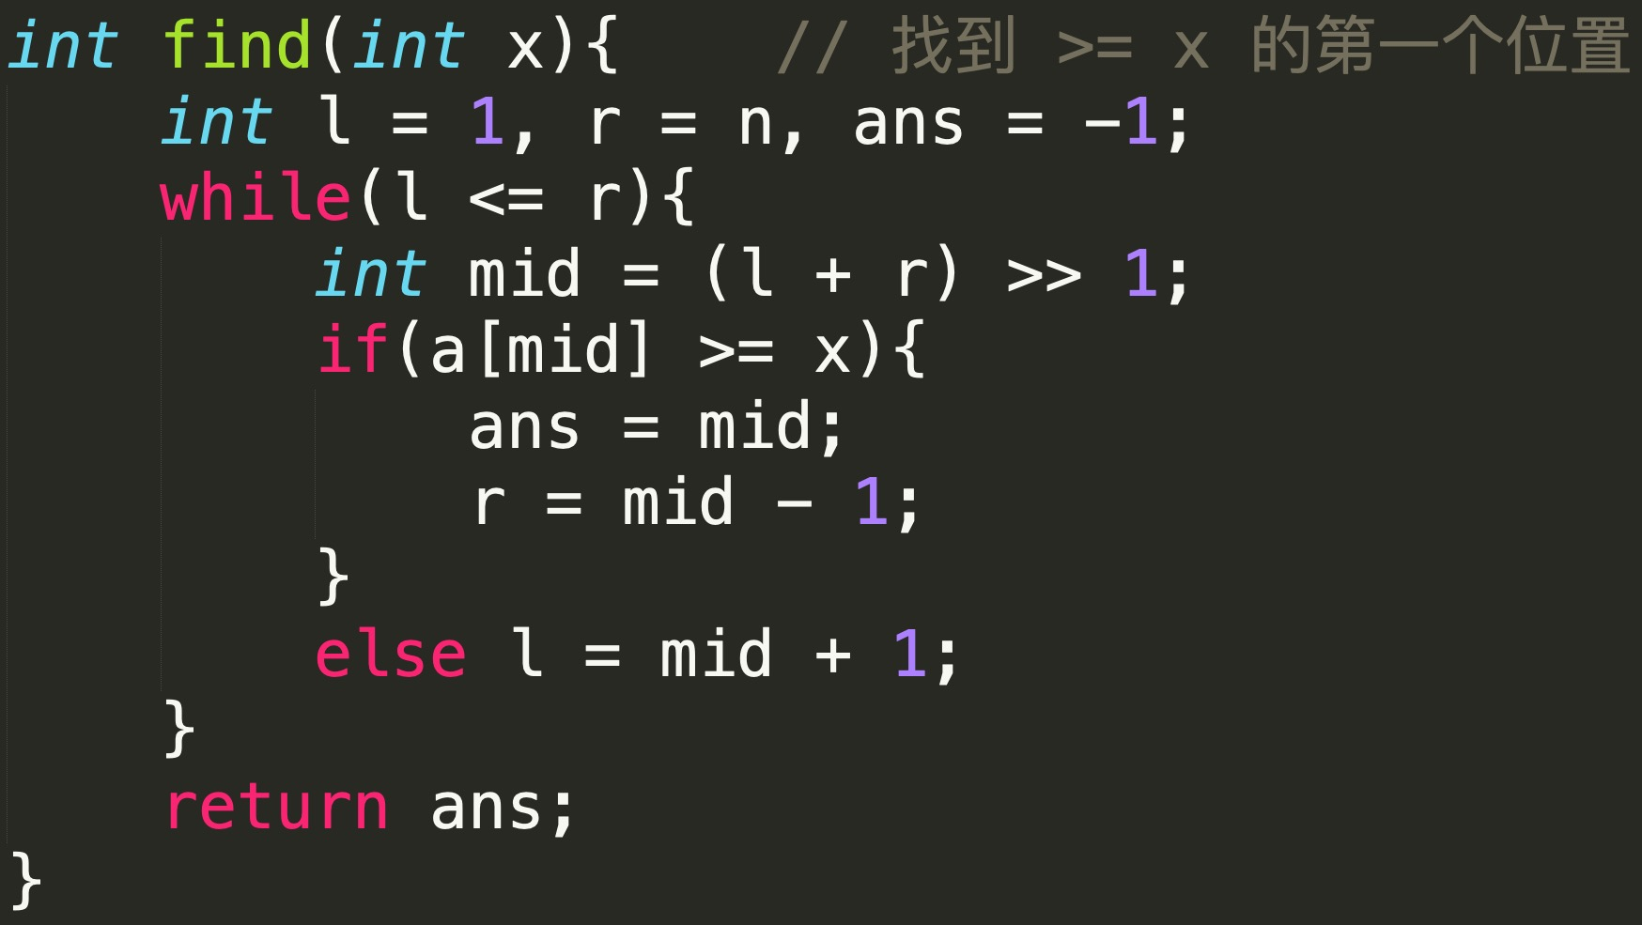
课程脉络 | 贪心算法证明 | 例1讲解 | 整数二分 | 例2讲解 | 浮点二分 | 二分答案 | 例3讲解 | 课后作业
整数二分
代码实现

Slide 28
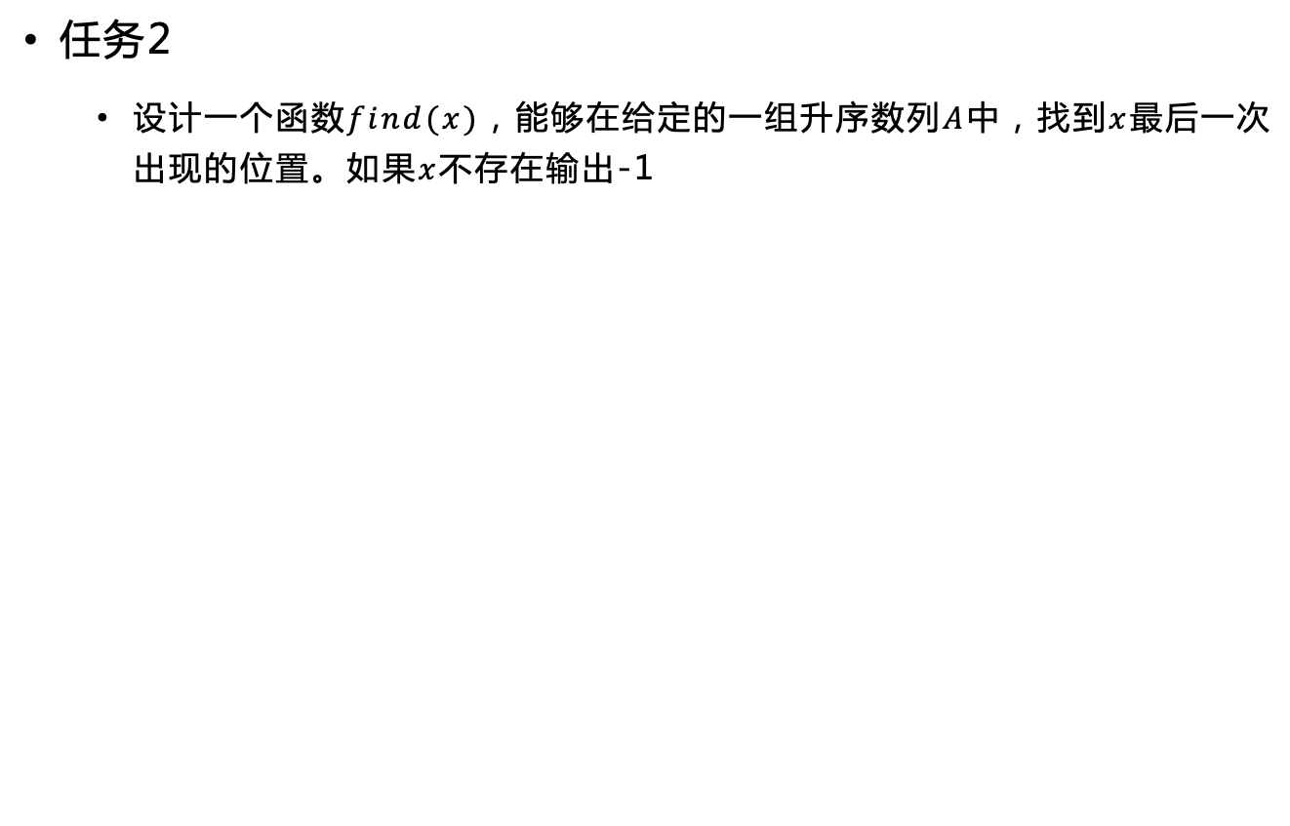
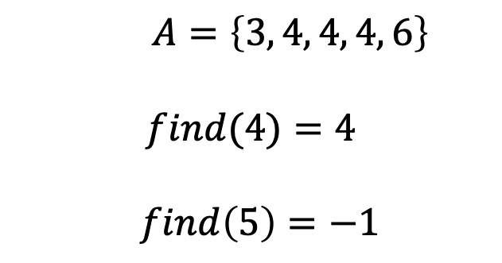
课程脉络 | 贪心算法证明 | 例1讲解 | 整数二分 | 例2讲解 | 浮点二分 | 二分答案 | 例3讲解 | 课后作业
整数二分
任务2
设计一个函数$find(x)$，能够在给定的一组升序数列$A$中，找到$x$最后一次出现的位置。如果$x$不存在输出-1
$$A=\left\{3, 4, 4, 4, 6\right\}$$
$$find(4)=4$$
$$find\left(5\right)=−1$$

Slide 29
课程脉络 | 贪心算法证明 | 例1讲解 | 整数二分 | 例2讲解 | 浮点二分 | 二分答案 | 例3讲解 | 课后作业
整数二分
1 | 2 | 3 | 4 | 5
3 | 4 | 4 | 4 | 6

Slide 30
课程脉络 | 贪心算法证明 | 例1讲解 | 整数二分 | 例2讲解 | 浮点二分 | 二分答案 | 例3讲解 | 课后作业
整数二分
ANS
1 | 2 | 3 | 4 | 5
3 | 4 | 4 | 4 | 6
L
MID
R

Slide 31
课程脉络 | 贪心算法证明 | 例1讲解 | 整数二分 | 例2讲解 | 浮点二分 | 二分答案 | 例3讲解 | 课后作业
整数二分
ANS
1 | 2 | 3 | 4 | 5
3 | 4 | 4 | 4 | 6
L
R
MID

Slide 32
课程脉络 | 贪心算法证明 | 例1讲解 | 整数二分 | 例2讲解 | 浮点二分 | 二分答案 | 例3讲解 | 课后作业
整数二分
ANS
1 | 2 | 3 | 4 | 5
3 | 4 | 4 | 4 | 6
R
L
MID

Slide 33
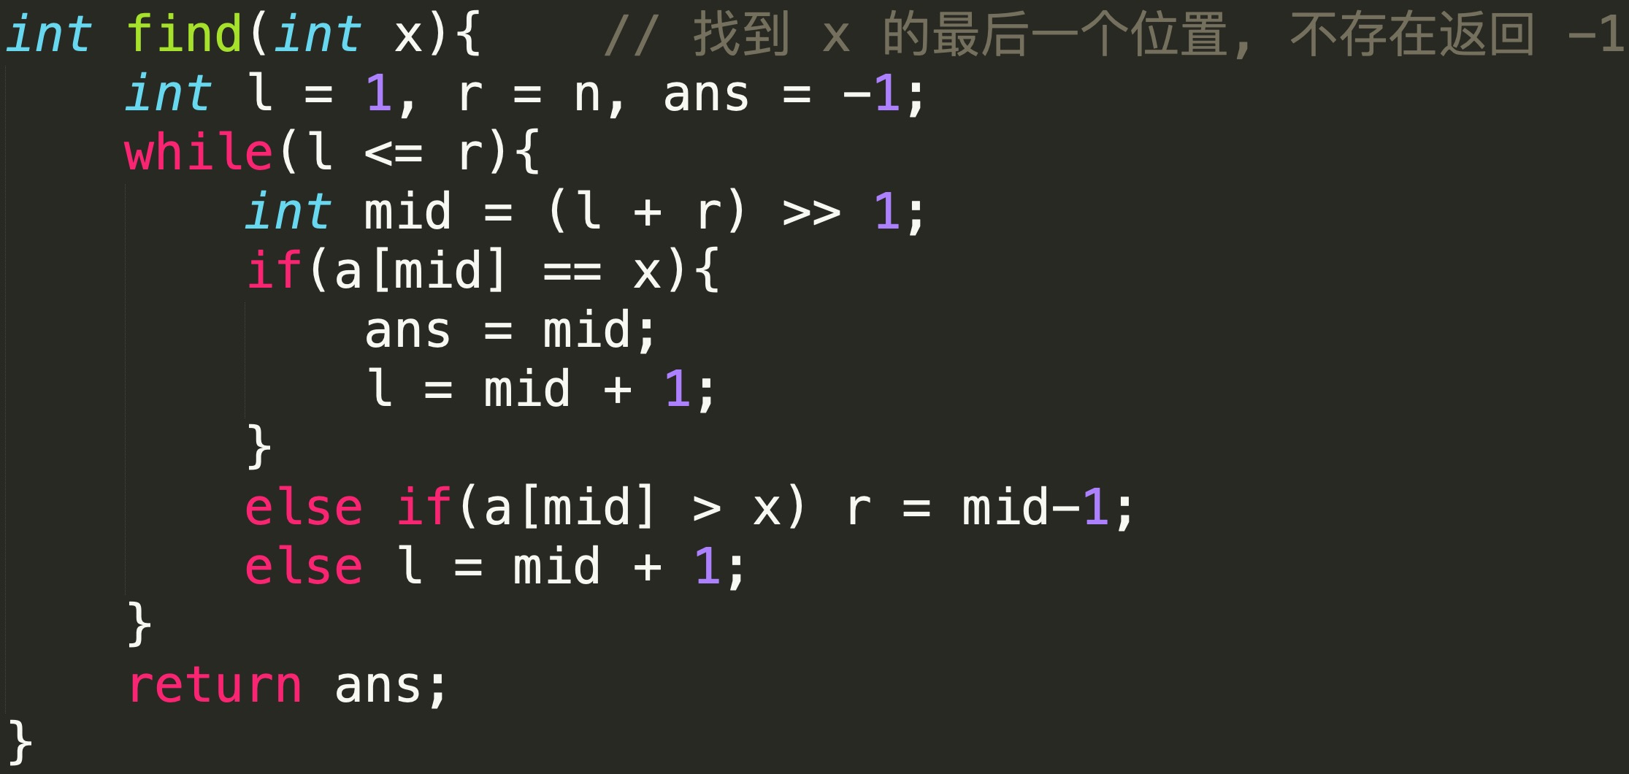
课程脉络 | 贪心算法证明 | 例1讲解 | 整数二分 | 例2讲解 | 浮点二分 | 二分答案 | 例3讲解 | 课后作业
整数二分
代码实现

Slide 34
课程脉络 | 贪心算法证明 | 例1讲解 | 整数二分 | 例2讲解 | 浮点二分 | 二分答案 | 例3讲解 | 课后作业
整数二分
分治算法的基本思想是将一个规模为N的大问题分解为K个规模较小的问题（一般来说是2个），这些子问题相互独立并且与原问题的性质相同，求解的过程一致。然后分治算法就是合并子问题的解求得原问题的解。
二分法属于分治算法，普遍意义下的二分法为二分查找法

Slide 35
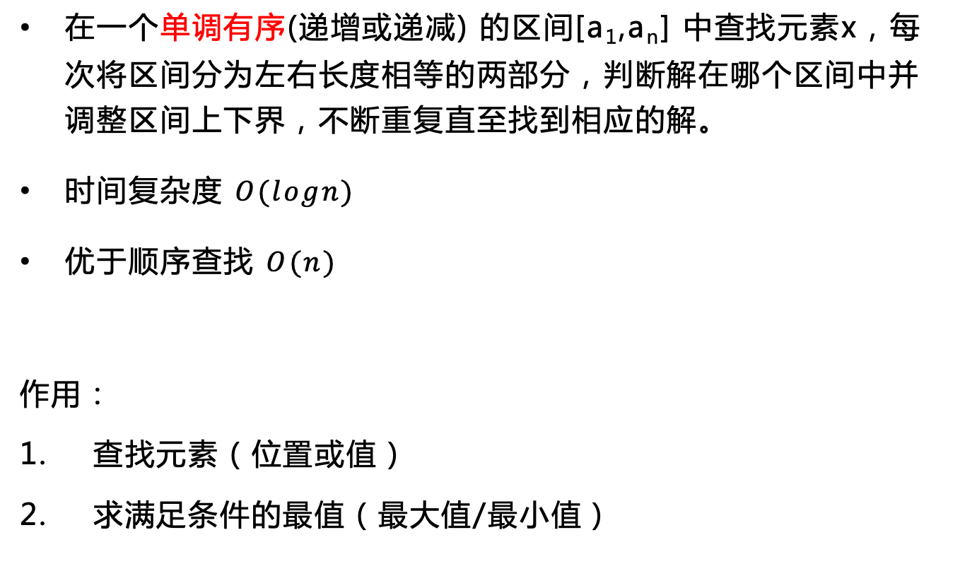
课程脉络 | 贪心算法证明 | 例1讲解 | 整数二分 | 例2讲解 | 浮点二分 | 二分答案 | 例3讲解 | 课后作业
整数二分
在一个单调有序(递增或递减) 的区间[a₁,a_{n}] 中查找元素x，每次将区间分为左右长度相等的两部分，判断解在哪个区间中并调整区间上下界，不断重复直至找到相应的解。
时间复杂度 $O(logn)$
优于顺序查找 $O(n)$
作用：
查找元素（位置或值）
求满足条件的最值（最大值/最小值）

Slide 36
例题2讲解 Example Two
5

Slide 37
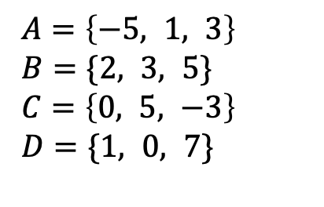
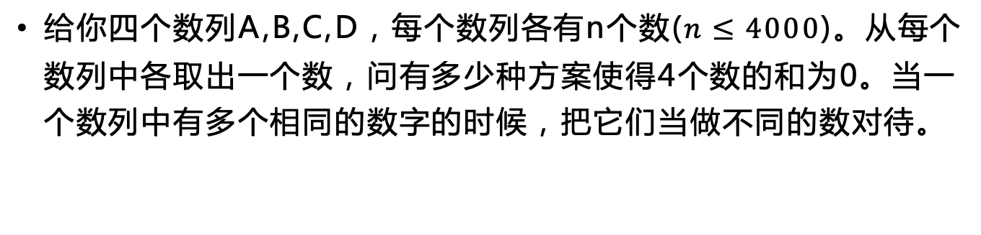
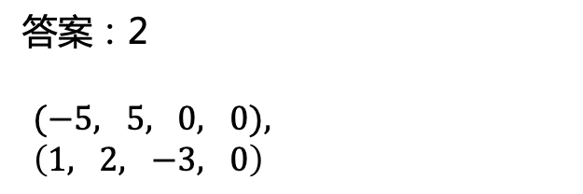
课程脉络 | 贪心算法证明 | 例1讲解 | 整数二分 | 例2讲解 | 浮点二分 | 二分答案 | 例3讲解 | 课后作业
例2讲解
给你四个数列A,B,C,D，每个数列各有n个数($n≤4000$)。从每个数列中各取出一个数，问有多少种方案使得4个数的和为0。当一个数列中有多个相同的数字的时候，把它们当做不同的数对待。
$A=\left\{−5, 1, 3\right\}$
$B=\{2, 3, 5\}$
$C=\left\{0, 5, −3\right\}$
$D=\{1, 0, 7\}$
答案：2
$(−5, 5, 0, 0),$
$\left(1, 2, −3, 0\right)$

Slide 38
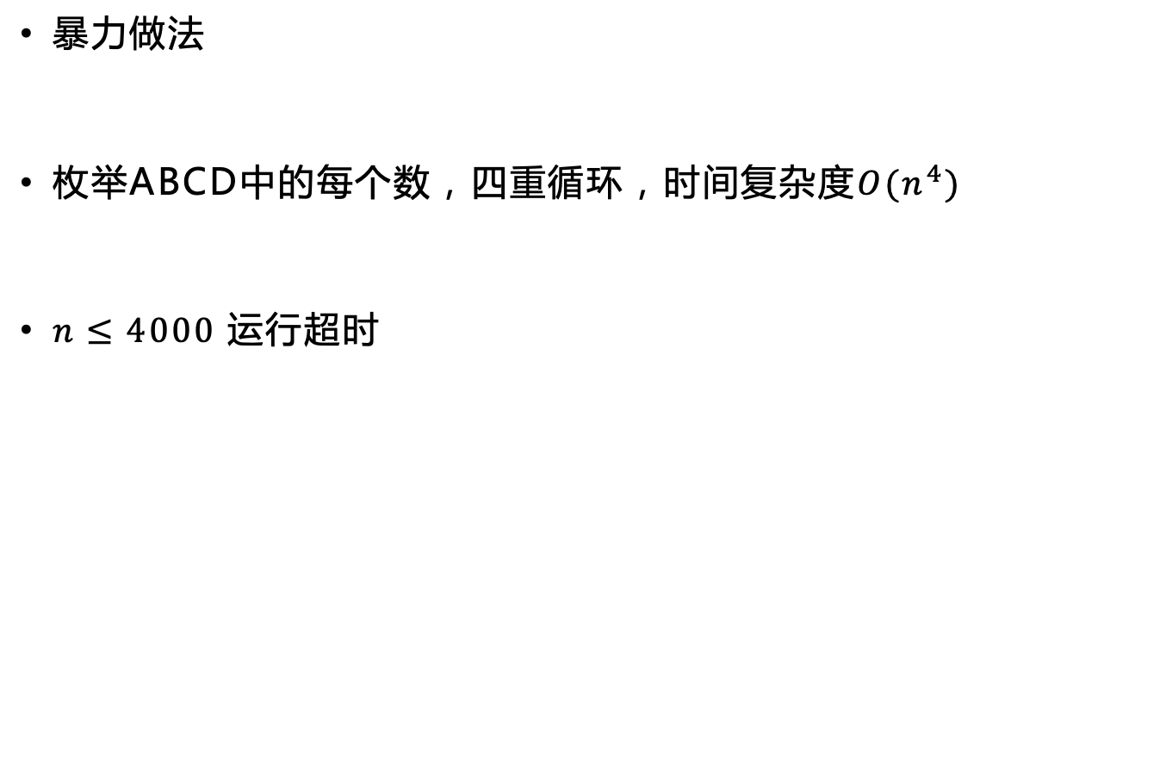
课程脉络 | 贪心算法证明 | 例1讲解 | 整数二分 | 例2讲解 | 浮点二分 | 二分答案 | 例3讲解 | 课后作业
例2讲解
暴力做法
枚举ABCD中的每个数，四重循环，时间复杂度$O(n^{4})$
$n≤4000$运行超时

Slide 39
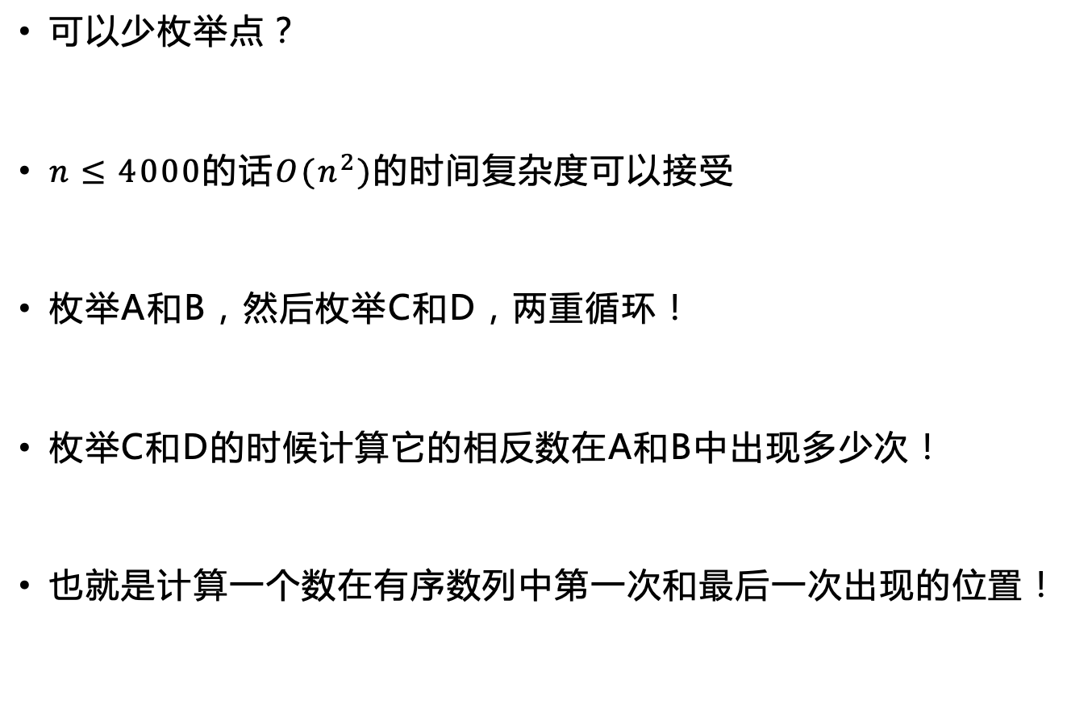
课程脉络 | 贪心算法证明 | 例1讲解 | 整数二分 | 例2讲解 | 浮点二分 | 二分答案 | 例3讲解 | 课后作业
例2讲解
可以少枚举点？
$n≤4000$的话$O(n^{2})$的时间复杂度可以接受
枚举A和B，然后枚举C和D，两重循环！
枚举C和D的时候计算它的相反数在A和B中出现多少次！
也就是计算一个数在有序数列中第一次和最后一次出现的位置！

Slide 40
浮点二分 Real Binary
6

Slide 41
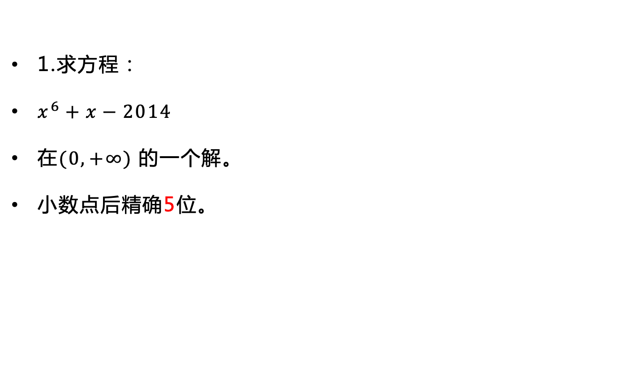
课程脉络 | 贪心算法证明 | 例1讲解 | 整数二分 | 例2讲解 | 浮点二分 | 二分答案 | 例3讲解 | 课后作业
浮点二分
1.求方程：
$x^{6}+x−2014$
在$(0,+∞)$的一个解。
小数点后精确5位。

Slide 42
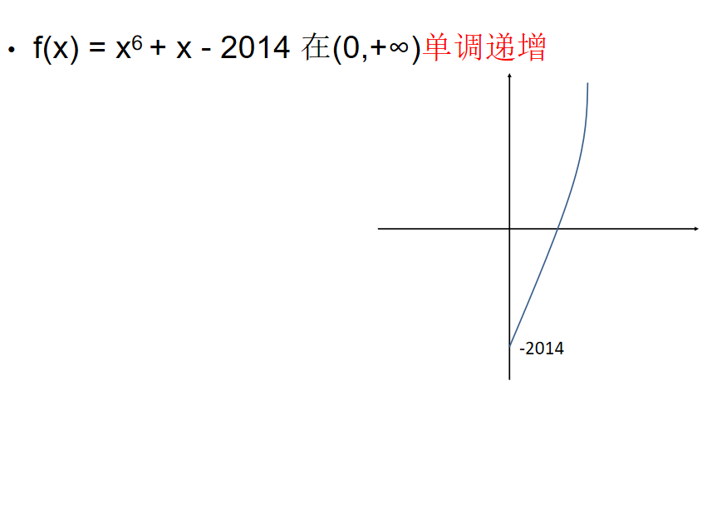
课程脉络 | 贪心算法证明 | 例1讲解 | 整数二分 | 例2讲解 | 浮点二分 | 二分答案 | 例3讲解 | 课后作业
浮点二分

Slide 43
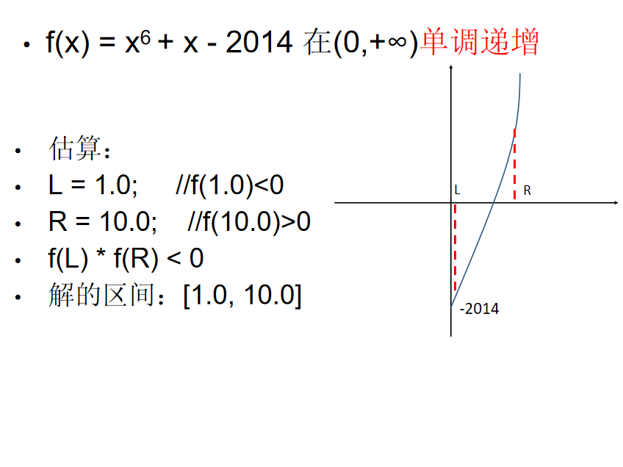
课程脉络 | 贪心算法证明 | 例1讲解 | 整数二分 | 例2讲解 | 浮点二分 | 二分答案 | 例3讲解 | 课后作业
浮点二分

Slide 44
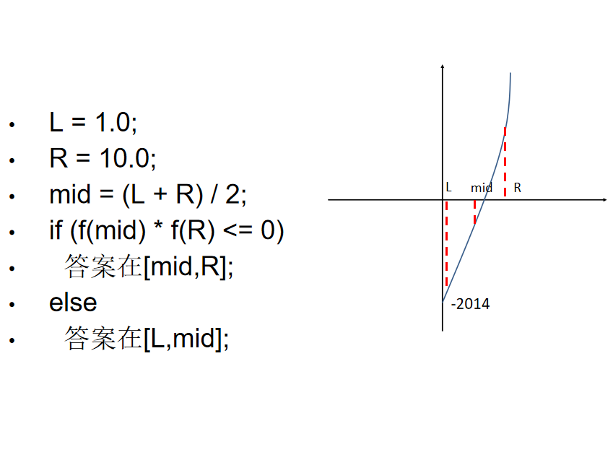
课程脉络 | 贪心算法证明 | 例1讲解 | 整数二分 | 例2讲解 | 浮点二分 | 二分答案 | 例3讲解 | 课后作业
浮点二分

Slide 45
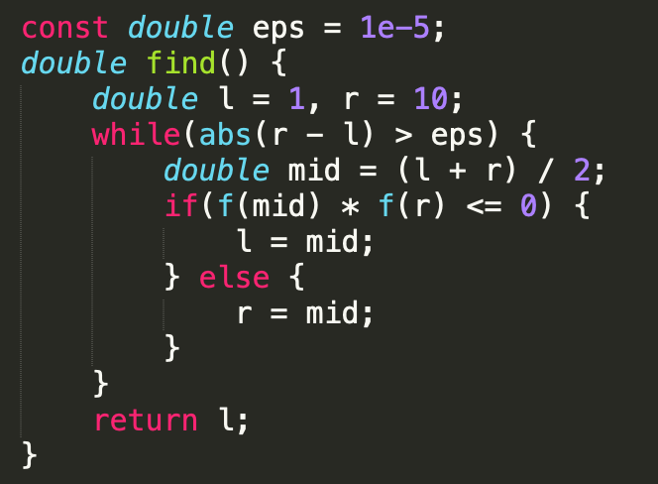
课程脉络 | 贪心算法证明 | 例1讲解 | 整数二分 | 例2讲解 | 浮点二分 | 二分答案 | 例3讲解 | 课后作业
浮点二分
代码实现1
eps用来控制精度误差，题目要求答案保留小数点后5位，也就是${10}^{−5}$

Slide 46
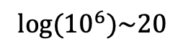
课程脉络 | 贪心算法证明 | 例1讲解 | 整数二分 | 例2讲解 | 浮点二分 | 二分答案 | 例3讲解 | 课后作业
浮点二分
代码实现2
每一次迭代区间长度减小一半，当区间长度小于${10}^{−5}$时即可停止，需要迭代多少次？
区间长度从10减少到${10}^{−5}$，变化幅度为${10}^{6}$
$$log⁡({10}^{6})\sim 20$$

Slide 47
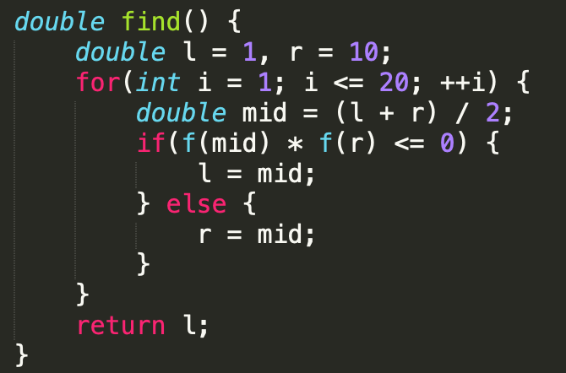
课程脉络 | 贪心算法证明 | 例1讲解 | 整数二分 | 例2讲解 | 浮点二分 | 二分答案 | 例3讲解 | 课后作业
浮点二分
代码实现2
每一次迭代区间长度减小一半，当区间长度小于${10}^{−5}$时即可停止，需要迭代多少次？
区间长度从10减少到${10}^{−5}$，变化幅度为${10}^{6}$
$$log⁡({10}^{6})\sim 20$$

Slide 48
二分答案 Bisection
7

Slide 49
课程脉络 | 贪心算法证明 | 例1讲解 | 整数二分 | 例2讲解 | 浮点二分 | 二分答案 | 例3讲解 | 课后作业
二分答案
只要是单调的，都可以二分！

Slide 50
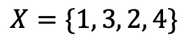
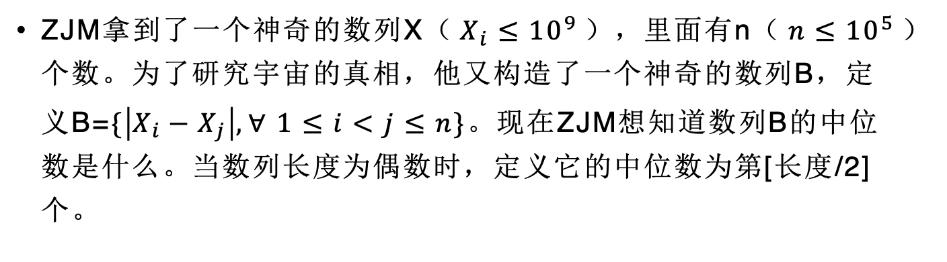
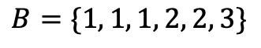
课程脉络 | 贪心算法证明 | 例1讲解 | 整数二分 | 例2讲解 | 浮点二分 | 二分答案 | 例3讲解 | 课后作业
例3讲解
ZJM拿到了一个神奇的数列X（$X_{i}≤{10}^{9}$），里面有n（$n≤{10}^{5}$）个数。为了研究宇宙的真相，他又构造了一个神奇的数列B，定义B=$\{\left|X_{i}−X_{j}\right|, ∀ 1≤i<j≤n\}$。现在ZJM想知道数列B的中位数是什么。当数列长度为偶数时，定义它的中位数为第[长度/2]个。
$$X=\{1, 3, 2, 4\}$$
$$B=\{1, 1, 1, 2, 2, 3\}$$
中位数为1

Slide 51
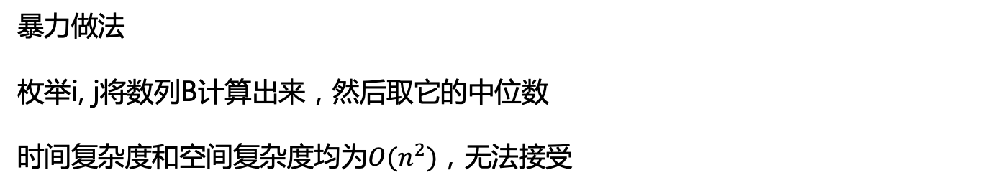
课程脉络 | 贪心算法证明 | 例1讲解 | 整数二分 | 例2讲解 | 浮点二分 | 二分答案 | 例3讲解 | 课后作业
例3讲解
暴力做法
枚举i, j将数列B计算出来，然后取它的中位数
时间复杂度和空间复杂度均为${O(n}^{2})$，无法接受

Slide 52
课程脉络 | 贪心算法证明 | 例1讲解 | 整数二分 | 例2讲解 | 浮点二分 | 二分答案 | 例3讲解 | 课后作业
例3讲解
换一个思路。
如果给定一个数P，如何判断它是不是中位数？
计算P在数列中的名次即可。
如果P从小到大排的名次比中位数小，说明什么？ P比中位数要小
如果P从小到大排的名次比中位数大，说明什么？ P比中位数要大
如果P从小到大排的名次等于中位数，说明什么？ P就是中位数
结论：满足单调性，可以二分P！

Slide 53
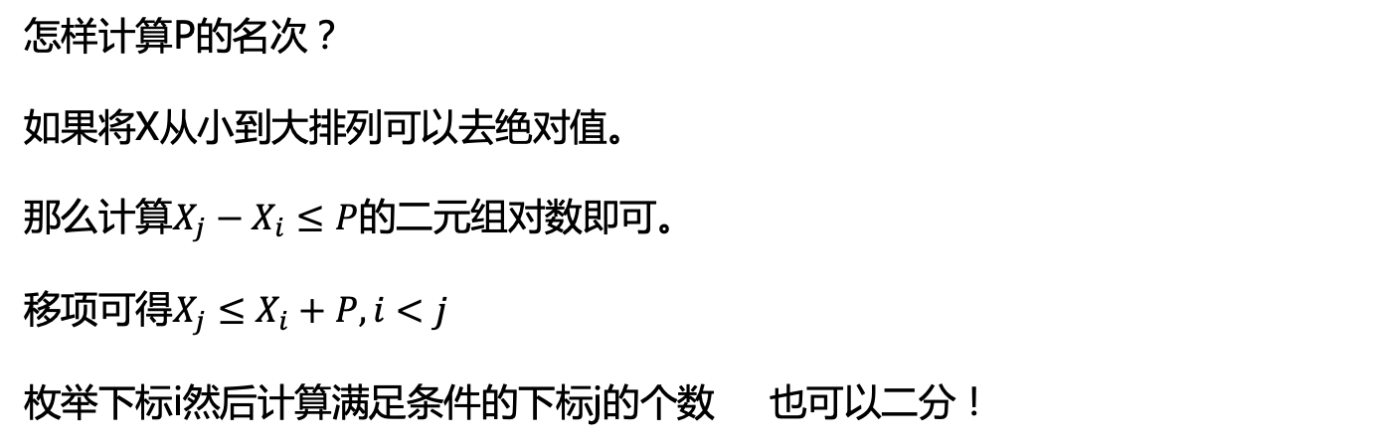
课程脉络 | 贪心算法证明 | 例1讲解 | 整数二分 | 例2讲解 | 浮点二分 | 二分答案 | 例3讲解 | 课后作业
例3讲解
怎样计算P的名次？
如果将X从小到大排列可以去绝对值。
那么计算$X_{j}−X_{i}≤P$的二元组对数即可。
移项可得$X_{j}≤X_{i}+P, i<j$
枚举下标i然后计算满足条件的下标j的个数 也可以二分！

Slide 54
课程脉络 | 贪心算法证明 | 例1讲解 | 整数二分 | 例2讲解 | 浮点二分 | 二分答案 | 例3讲解 | 课后作业
例3讲解
当然我们也可以换个角度来思考一下
想象存在这样一个数组，这个数组的前半部分全是1，后半部分全是0
这个数组可以有这样的含义
如果a[i]=1，表明当p=i的时候，p的排名小于中位数
如果a[i]=0，表明当p=i的时候，p的排名等于或大于中位数
0 | 1 | 2 | ... | X-1 | X | ... | R-2 | R-1 | R
1 | 1 | 1 | 1 | 1 | 0 | 0 | 0 | 0 | 0
R为最大可能的答案，在这个题中可以是数列B的最大值，也就是数列X中最大值和最小值的差

Slide 55
课程脉络 | 贪心算法证明 | 例1讲解 | 整数二分 | 例2讲解 | 浮点二分 | 二分答案 | 例3讲解 | 课后作业
例3讲解
如果从这个角度来考虑的话，X就是我们要的答案
我们的任务变成了求这个数组中第一个0出现的位置
但很明显的一点是我们不可能直接把这个数组求出来
具体的写法可以参考第一个小任务
思考一下应该修改哪些地方？

Slide 56
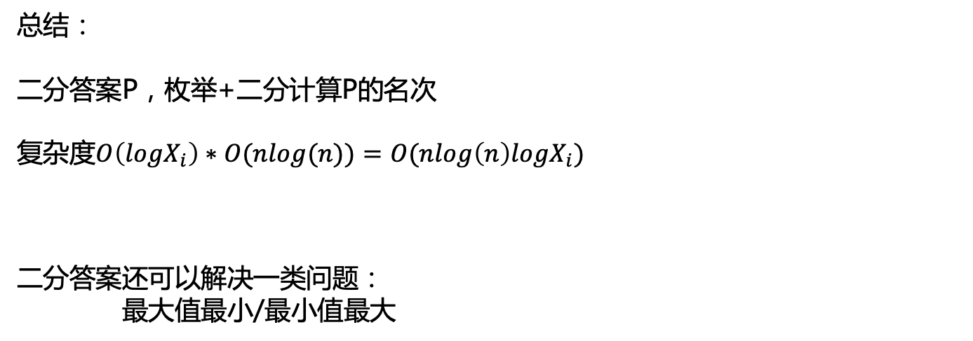
课程脉络 | 贪心算法证明 | 例1讲解 | 整数二分 | 例2讲解 | 浮点二分 | 二分答案 | 例3讲解 | 课后作业
例3讲解
总结：
二分答案P，枚举+二分计算P的名次
复杂度$O\left(logX_{i}\right)∗O(nlog(n))=O(nlog\left(n\right)logX_{i})$
二分答案还可以解决一类问题：
最大值最小/最小值最大

Slide 57
课程脉络 | 贪心问题证明 | 例1讲解 | 整数二分 | 例2讲解 | 浮点二分 | 二分答案 | 例3讲解 | 课后作业
总结

Slide 58
课程脉络 | 贪心算法证明 | 例1讲解 | 整数二分 | 例2讲解 | 浮点二分 | 二分答案 | 例3讲解 | 课后作业
课后作业
例一 easy版
例二
例三
题目链接会放到群里

Slide 59
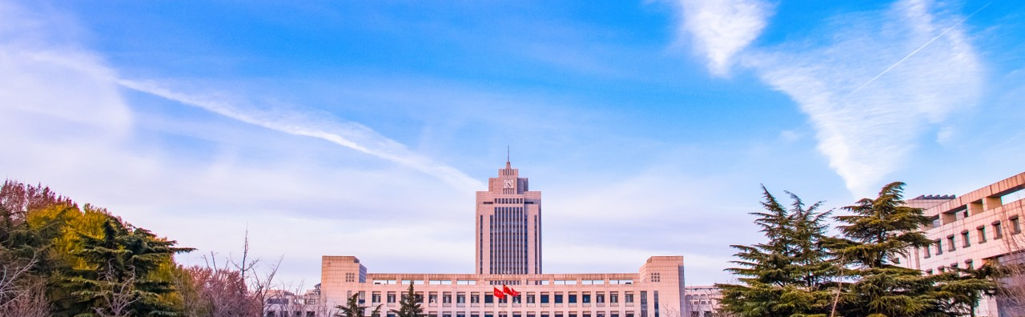

感谢收听
Thank You For Your Listening

